Slide 1

LES TROUBLES DES APPRENTISSAGES
Prendre en compte les troubles spécifiques des apprentissages
Animation Pédagogique EC 84 - Mercredi 6 décembre 2023
Isabelle ANDRIEUX VIDAL –Chargée de Mission Ecole Inclusive

Slide 2
Aujourd’hui…
9H/16H
9H00/9H30
L’école inclusive: lois, définition
Distinguer trouble, difficulté, handicap, BEP
9H30/12H (Pause de 10H15/10H30)
Module 1 : Les troubles des apprentissages. Les Dys en classe, que faire?
12H/13H (Pause déjeuner)
13H/14H30
Module 2: Accompagner les élèves avec trouble du spectre autistique à l’école
14H30/15H45 (Pause 15H/15H15)
Module 3: Les élèves à haut potentiel en classe, que faire?
15H45/16H00
Bilan / Questions/ Fin

Slide 3

Vos attentes

Slide 4
Objectifs….
Apporter un éclairage aux enseignants suppléants des écoles maternelles, élémentaires et aux collèges, lycées sur les différents troubles des apprentissages rencontrés par certains élèves.
L’Ecole Inclusive.
Distinguer les difficultés, troubles, handicap, compensation, besoins éducatifs particuliers (BEP).
Distinguer les différents troubles des apprentissages (les Dys, EIP/HPI, TDA(H)…)
Penser et mettre en œuvre des adaptations pédagogiques.
Concevoir la différenciation pédagogique pour répondre à l’hétérogénéité des élèves avec des ressources pédagogiques adaptées: des exemples de pratiques.
Construire des séquences et séances comportant des propositions différenciées. Adapter les objectifs et les modalités d’évaluation.

Slide 5

L’ECOLE INCLUSIVE … L’INCLUSION SCOLAIRE…

Slide 6
La loi du 11 février 2005…
Une loi qui a fait bouger les lignes : le nombre d’élèves en situation de handicap a plus que doublé en dix ans.
Ecoles ordinaires, établissements spécialisés et services de soins sont appelés à former un réseau et à coopérer pour offrir une réponse individualisée et adaptée au parcours de chaque jeune handicapé.
Cette loi favorise la scolarisation en milieu ordinaire.

Slide 7
La loi du 8 juillet 2013…
La notion d’inclusion remplace celle d’intégration.
L’intégration consistait à permettre à l’enfant handicapé de fréquenter l’école ordinaire. Il s’agissait de le rendre capable de suivre un cursus normalisé.
L’inclusion scolaire consiste à rendre l’école capable d’accueillir tout élève, quels que soient son handicap, sa différence ou ses difficultés.
L’école s’adapte à la personne et non l’inverse.
Elle la place au centre du projet éducatif, en reconnaissant ses potentialités et ses besoins spécifiques.

Slide 8
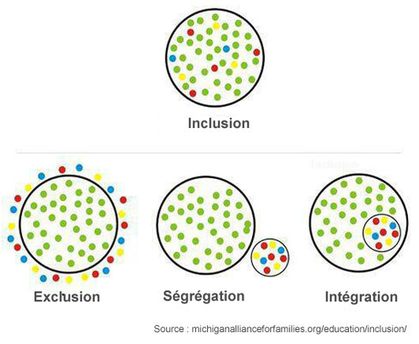

Slide 9
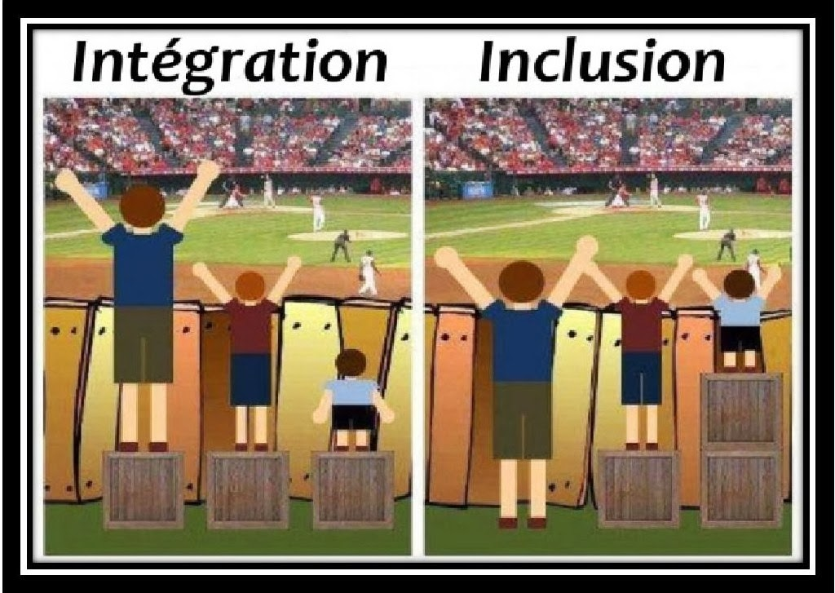

Slide 10
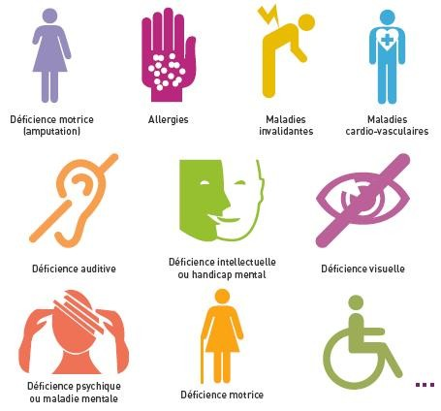
Distinguer … Handicap, Trouble, Déficience, Besoin, Incapacité….

Slide 11
HANDICAP…
« Constitue un handicap, au sens de la présente loi (2005), toute limitation d’activité ou restriction de participation à la vie en société subie dans son environnement par une personne en raison d’une altération substantielle, durable ou définitive d’une ou plusieurs fonctions physiques, sensorielles, mentales, cognitives ou psychiques d’un polyhandicap ou d’un trouble de la santé invalidant. »

Slide 12
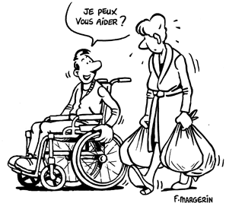
C’est un certain nombre de manque par rapport à une norme.
C’est en comparaison avec les autres personnes que nous sommes considérés comme handicapés.
Définition normative du handicap.
En fonction du contexte social, on sera ou pas handicapé.
ou plutôt en SITUATION DE HANDICAP

Slide 13

L’Organisation Mondiale de la Santé (OMS) propose le classement suivant :
« Déficience Incapacité Désavantage »

Slide 14
Déficience
C’est l’aspect lésionnel (organique) du handicap (exemple hémiplégique).
Absence ou altération d’une structure ou fonction psychologique, physiologique ou anatomique. Réponse : médicale
On distingue les déficiences suivantes:
Déficience intellectuelle : atteinte de l’intelligence, de la mémoire…
Déficience psychique: atteinte de la conscience, du comportement…
Déficience du langage et de la parole: atteinte de la communication…
Déficience sensorielle: atteinte de l’acuité auditive, visuelle…
Déficience organique: atteinte respiratoire, gastro-intestinale…
Déficience motrice: atteinte musculaire, osseuse…

Slide 15
Incapacité…
C’est l’aspect fonctionnel du handicap : ce que je ne peux pas faire…
L’incapacité est la conséquence d’une déficience.
Elle correspond à une limitation dans l’accomplissement de certaines activités.
Exemples:
Incapacité de communication: réduction de la communication orale, visuelle.
Incapacité de soins: incapacité pour la personne d’assurer ses soins d’hygiène corporelle, de s’habiller..
Incapacité de locomotion : limitation de la marche, des déplacements.

Slide 16
Désavantage…
C’est l’aspect social du handicap.
Le rôle social que je ne peux pas tenir en fonction de ma déficience et des mes incapacités (ex : rôle de parent).
C’est la limitation ou l’interdiction d’accomplir un rôle social normal.
Exemples:
Une dépendance physique entraîne une difficulté pour la personne à voyager, à aller au travail, à assurer ses soins quotidiens…
Une dépendance psychologique et sociale entraîne une difficulté à occuper son temps, à rencontrer autrui…

Slide 17
Les 3 catégories de Handicap….
Moteurs
Mentaux
Sensoriels

Slide 18
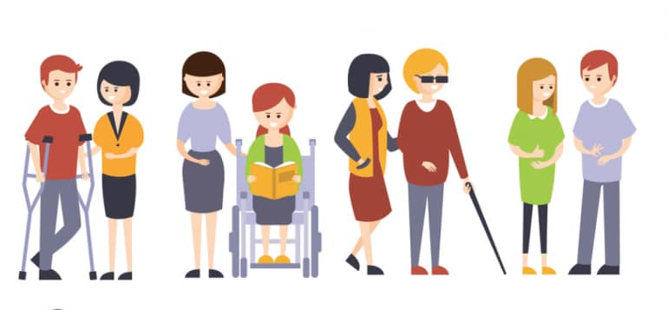
Le Handicap et sa Compensation…
Handicap reconnu = droit à une compensation
Compensations = aides humaines, matérielles, financières, adaptations pédagogiques, mesures particulières pour les examens.

Slide 19
Difficulté Handicap
Avoir des difficultés c’est quelque chose de normal.
Il est normal qu’à l’école tous les élèves connaissent, rencontrent des difficultés.
Important que l’enfant ait une représentation des difficultés à l’école et conscience de ses difficultés.
On a le droit d’avoir des erreurs, de se tromper.
La difficulté est même souhaitable.

Slide 20
Le Trouble….
A SUIVRE…

Slide 21


Slide 22
Qu’est-ce qu’un Besoin Educatif Particulier (BEP)?
Besoin = Sensation de nécessité
Educatif = Action de faire croître, d’élever, d’amener vers…
- Particulier = 1) propre à une personne, une chose, un groupe. 2) qui n’est pas courant
(Dictionnaire Hachette 2004)
Nous avons tous des BEP à un moment donné de notre développement. Ils sont différents d’un individu à un autre, ils nous permettent de progresser et de nous construire en tant que citoyen. La durée nécessaire est elle aussi très variable. Certains besoins éducatifs ne peuvent pas être satisfaits.
Donc un BEP = Ce qui est nécessaire pour se développer et qui tient compte des particularités de fonctionnement de chacun.
Les besoins éducatifs sont assouvis par la famille, les enseignants et les éducateurs.

Slide 23
Les Besoins Educatifs Particuliers… BEP
Les BEP concernent tous les élèves qui rencontrent des difficultés pour apprendre lorsqu’ils se trouvent notamment dans l’une des situations suivantes:
De grandes difficultés scolaires
Une raison médicale
Les troubles des apprentissages
Une situation de handicap
Une précocité intellectuelle
La découverte d’une nouvelle langue
Une vie sédentaire
Une situation familiale ou sociale difficile
Un passage en milieu carcéral

